Slide 1
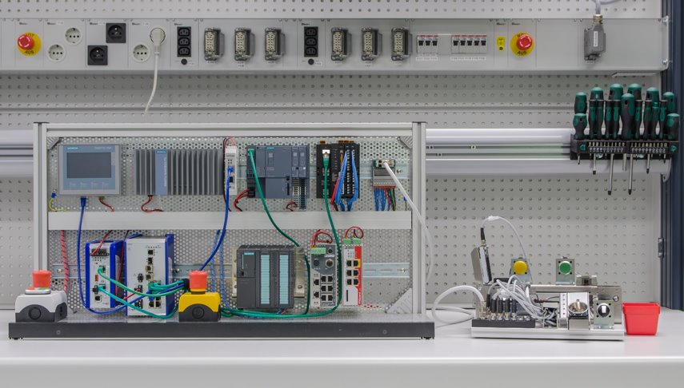
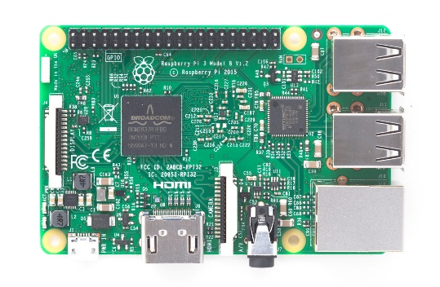
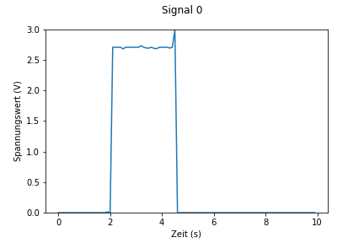
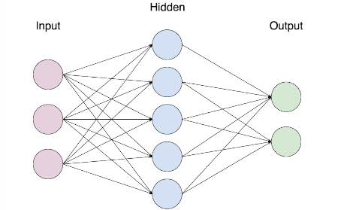
Analyse der elektrischen Signale zur Angriffserkennung in industriellen Systemen basierend auf maschinellem Lernen
Yorick Laly
Betreuung: Prof. Kristian Kroschel, Prof. Sebastian Randel, M.Sc. Markus Karch, M.Sc. Ankush Meshram, M.Sc. Anne Borcherding
Karlsruhe, 28.04.2021

Slide 2
Inhalt
Analyse des Systems
Schaltungs-design
Signalerfassung
Lernmodelle Implementieren
Evaluation
Bewertung der Ergebnisse

Slide 3
Motivation
Industrielle Systeme sind immer mehr vernetzt
Sie sind anfälliger für Angriffe von externen Quellen
Interne Angriffe sind auch möglich
Beispiel:
Stuxnet: Angriff auf eine Urananreicherungsanlage im Iran in 2010
Irongate: Angriff, wie Stuxnet, verändert den Code der SPS
Angriff auf Abwasserentgiftungsanlagen die Kontrolle von Computer übernommen hat

Slide 4
Motivation
SiLab
Stuxnet / Irongate Angriff
Firewall
Industrie PC
Network Intrusion Detection System (NIDS)
-switch1
-pnbk
-sps
-hmi

Slide 5
Signal Acquisition and Anomaly Detection (SAAD)
SiLab
Stuxnet / Irongate Angriff
Firewall
Industrie PC
Network Intrusion Detection System (NIDS)
-switch1
-pnbk
-sps
-hmi
Signal Acquisition and Anomaly Detection (SAAD)

Slide 6
Signal Acquisition and Anomaly Detection (SAAD)
Ziel: Detektion von Anomalien basierend auf den elektrischen Signalen von dem Prozess
Am Beispiel eines Automatisierungssytemes des Fraunhofer IOSB welches Objekte sortiert
Akquirieren die Signale zwischen dem Prozess und der SPS
Der Prozess soll nicht gestört werden
Vorteile:
Leicht zu integrieren
Lernt das Normalverhalten des Prozesses
Wenige Daten
Kann für verschiedenen Prozesse benutzt sein

Slide 7
Prozess
Analyse des Systems
Bildschirm
SPS
Buskoppler
Ein/Aus Taster
Prozess

Slide 8
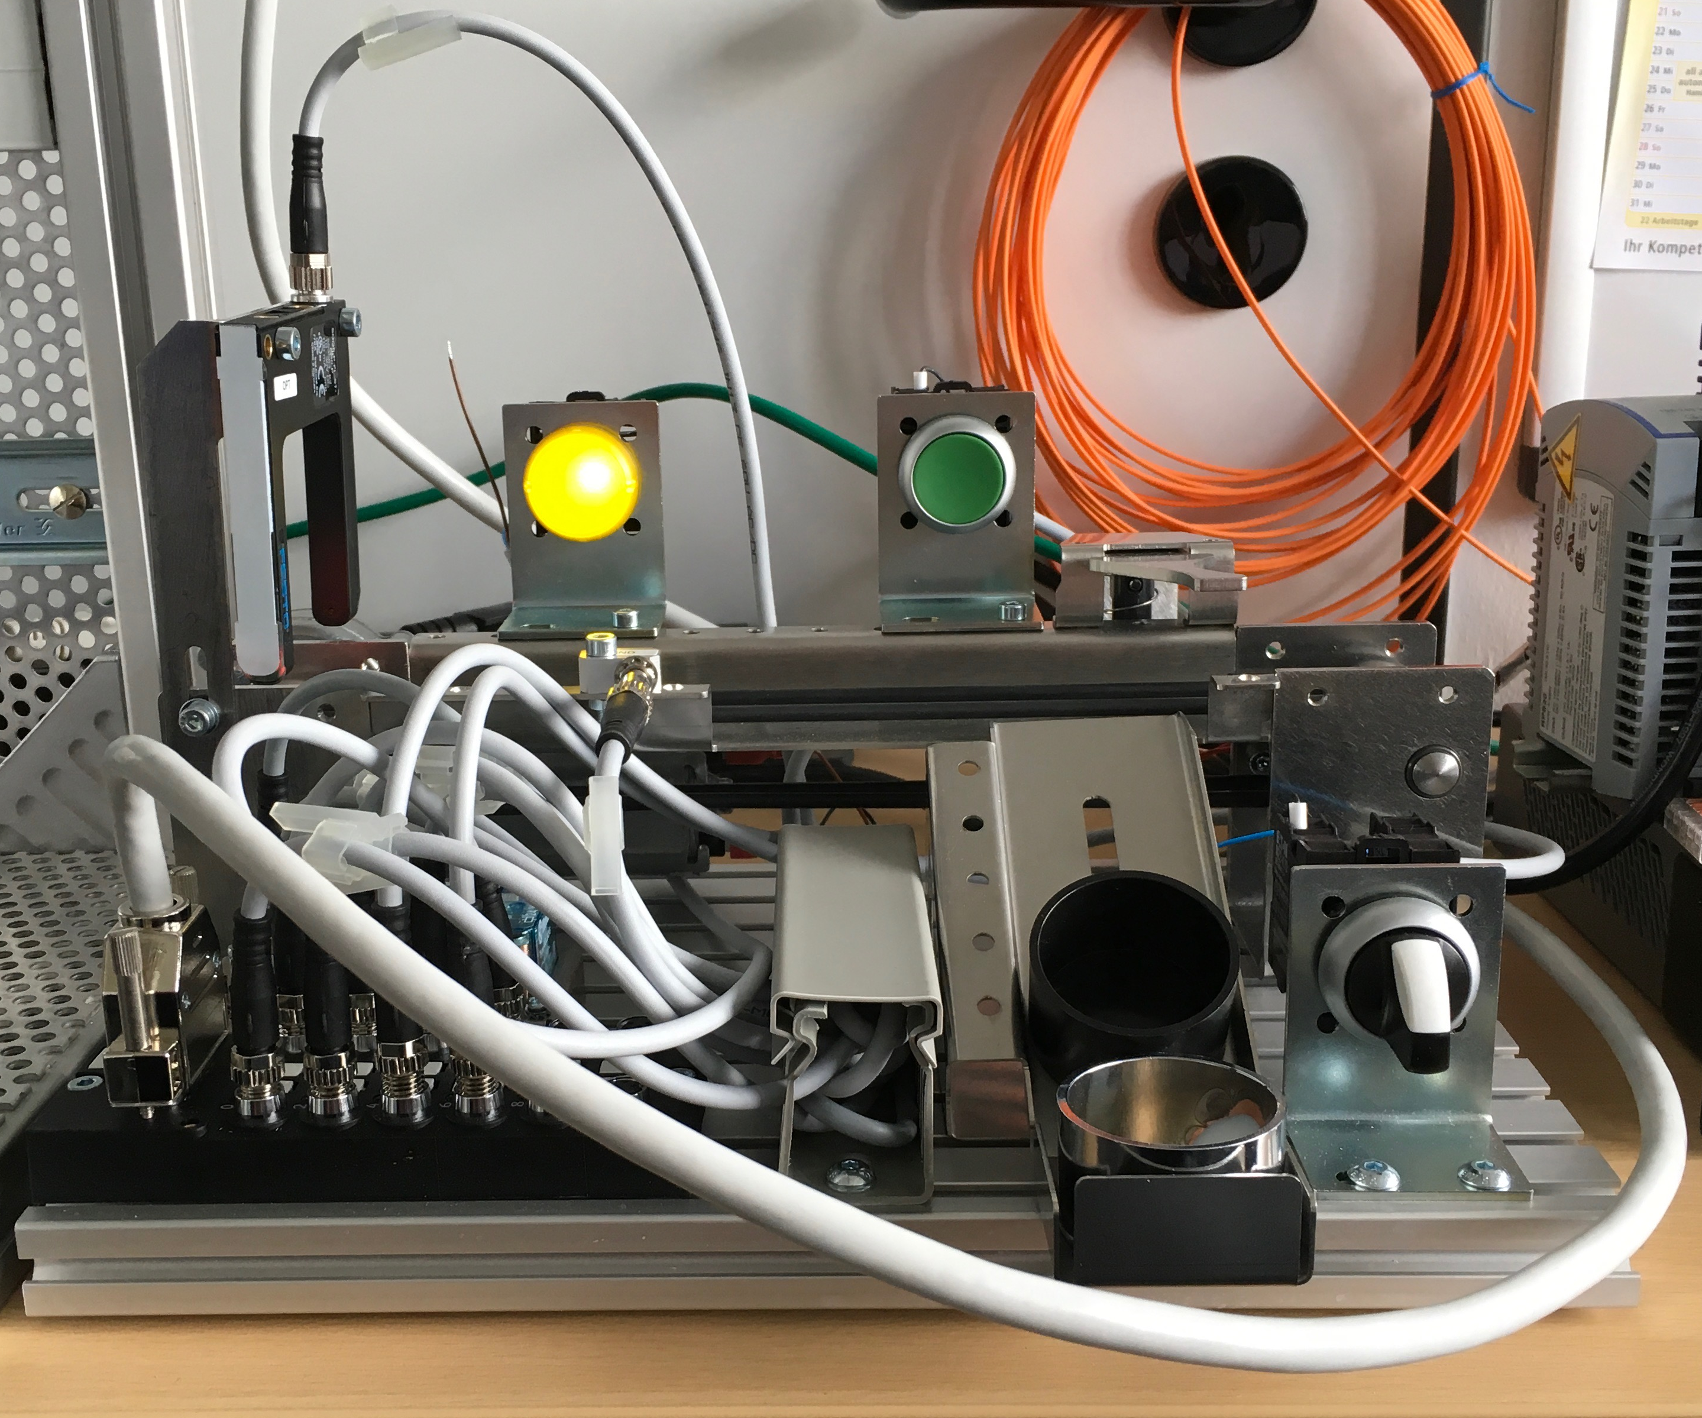
Prozess
Lampe
Taster
Schranke
Analyse des Systems
Lichtschranke
Laufband
Induktiv Sensor
Ein/Aus Schalter
Schwarzer Topf
Silberner Topf

Slide 9
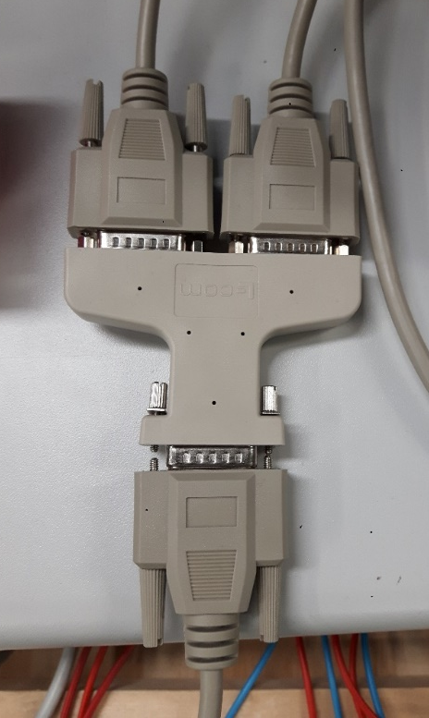
Signalakquirierung und Hardware
Schaltungs-design
Y-Splitter
Altes Kabel
Buskoppler
SAAD
Prozess
Kommunikation

Slide 10
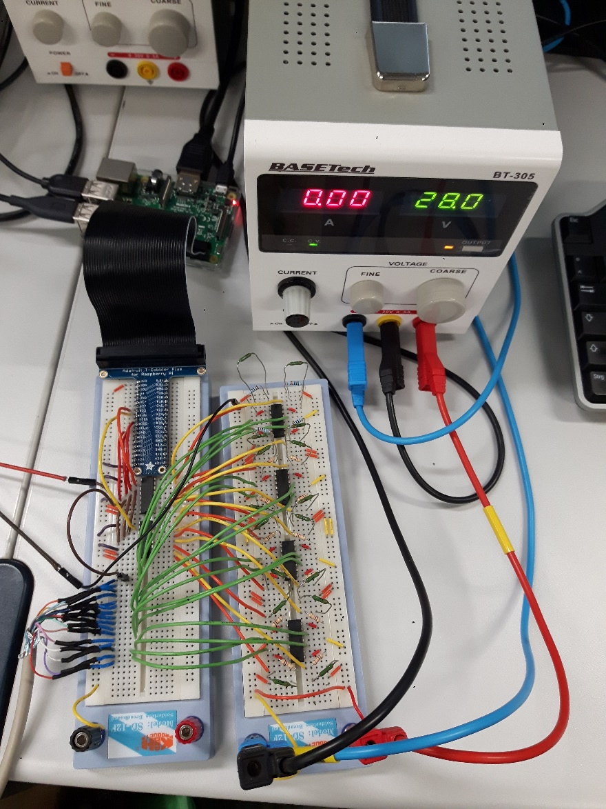
Signalakquirierung und Hardware
Generator
Schaltungs-design
Y-Splitter
Buskoppler
SAAD
Signal Weg
Raspberry Pi 3
AD Converter
Elektrische Spannung Reduktion Montage
Input Kabel
Prozess
Kommunikation

Slide 11
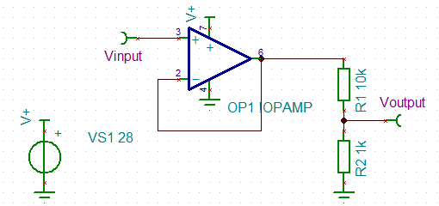
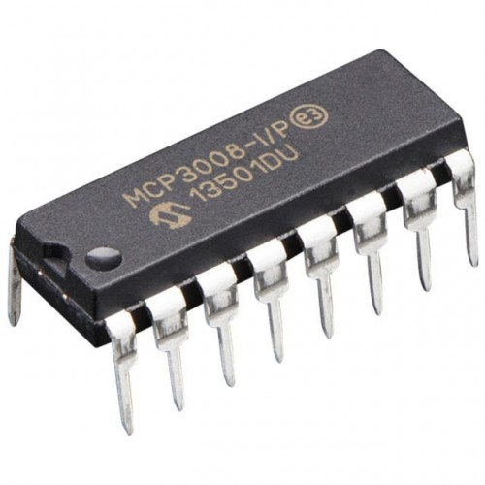
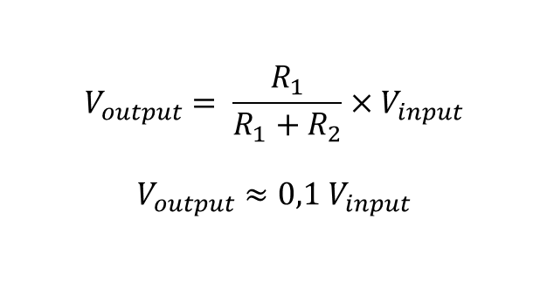
Signalakquirierung und Hardware
Schaltungs-design
AD Converter: Elektrische Spannung Reduktion:
MCP3008
8 analoge Channels
16 Bits digital Output Channel
Frequenzabtastung 1,35 MHz
$$V_{output}= \frac{R_{1}}{R_{1}+R_{2}}×V_{input}$$
$$V_{output}≈0,1 V_{input}$$

Slide 12
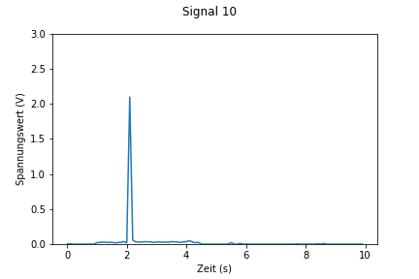
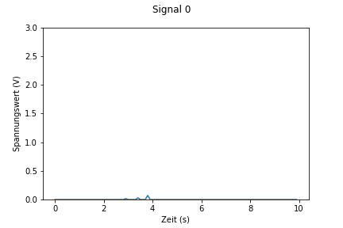
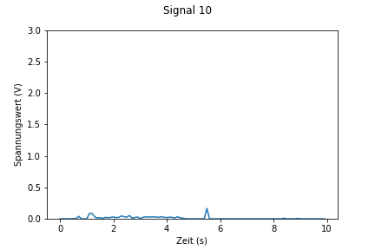
Signalanalyse
Signalerfassung
Schranke
Induktiv Sensor
Silberner Topf:
Schwarzer Topf:

Slide 13
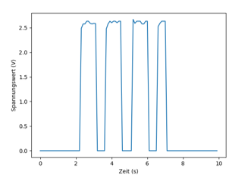
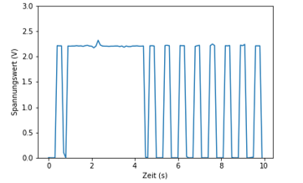
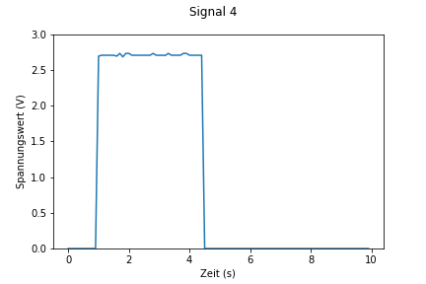
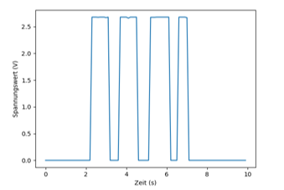
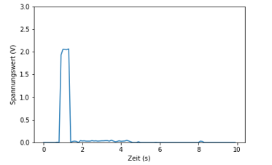
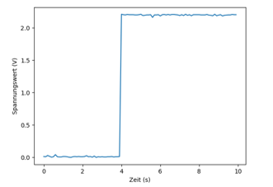
Signalanalyse
Taster
Schranke (Silberner/Schwarzer Topf)
Signalerfassung
Licht an
Laufband (nach rechts/links)
Lichtschranke
Induktiv Sensor
(Silberner/Schwarzer Topf)
Schalter

Slide 14
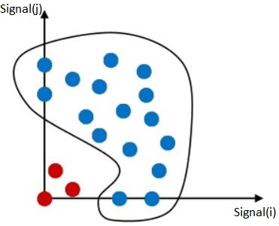
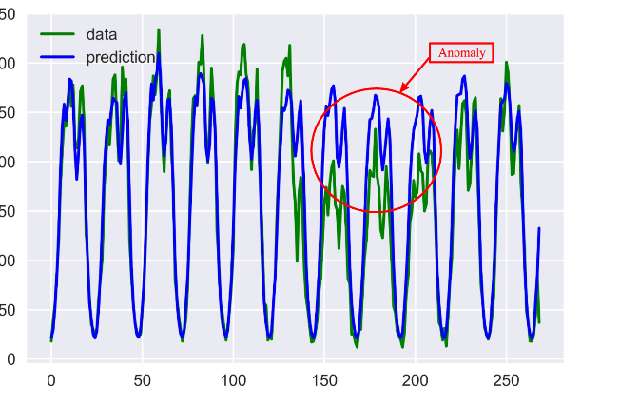
Maschinelles Lernen
Lernmodelle Implementieren
Anomalieerkennung = Abweichungen vom erlernten Normalverhalten erkennen
Maschinellen Lernen kann Muster in einem Bild oder einer Signal lernen bzw. um Gesicht oder Anomalie erkennen
Zwei Arten der Anomalieerkennung:
Clustering Method: vergleicht Quelledaten (normales Verhalten) mit neuen Daten (Test oder Angriff)
Vorhersage basierend auf Zeitreihen Methode: Vorhersage der nächsten Signalwerte basierend auf den vorherigen Werten
Clustering Method: Vorhersage basierend auf Zeitreihen Method:
Amplitude
Time

Slide 15
Maschinelles Lernen
Lernmodelle Implementieren
Vorhersage basierend auf Zeitreihen Method:
One Dimension Convolutional Neural Network (1DCNN) aus [1]
Clustering Method:
Autoencoder aus [2]
One Class Support Vector Machine (SVM) aus [3]
Local Outlier Factor (LOF) aus [3]
Density-Based Spatial Clustering of Applications with Noise (DBSCAN) aus [3]
[1] Yangdong He and Jiabao Zhao, “Temporal Convolutional Networks for Anomaly Detection in Time Series”, 2019 J. Phys.: Conf. Ser. 1213 042050
[2] K. K. Reddy, S. Sarkar, V. Venugopalan, and M. Giering, “Anomaly Detection and Fault Disambiguation in Large Flight Data: A Multi-modal Deep Auto-encoder Approach.” in Annual Conf. Prognostics and Health Management Society (2016).
[3] Credit Card Fraud Detection: Neural Network vs. Anomaly Detection Algorithms, Harsh Bansal, https://medium.com/analytics-vidhya/credit-card-fraud-detection-c66d1399c0b7

Slide 16
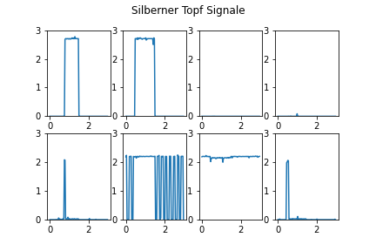
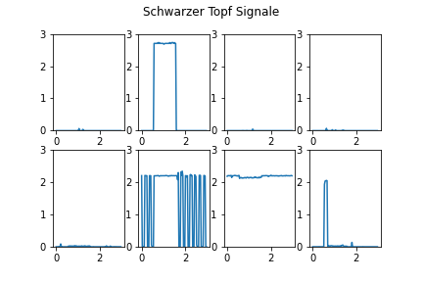
Experiment
Lernmodelle Implementieren
Lernmodellen lernen das Normalverhalten
Vier Normalverhalten: silberne Topf und schwarze Topf, Notaus Taster, Taster Laufband nach links
10 Epochen

Slide 17
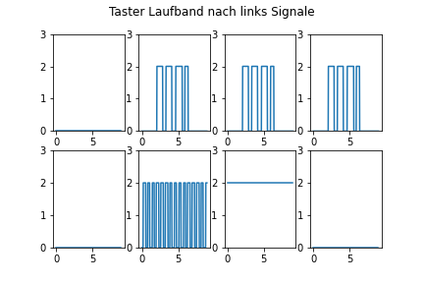
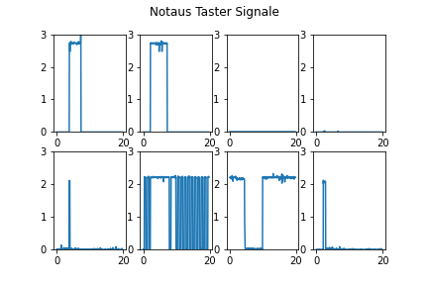
Experiment
Lernmodelle Implementieren
Lernmodelle lernen das Normalverhalten
Vier Normalverhalten: Silberner Topf, Schwarzer Topf, Notaus Taster, Taster Laufband nach links
Taster Laufband nach links: Notaus Taster:

Slide 18
Experiment
Lernmodelle Implementieren
Scaler
Daten basierend auf ihren statistischen Parametern (Mittelwert, Varianz usw.) umwandeln
10 Scaler wurden getestet
Besten Scaler
No Scaler
MinMaxScaler
BooleanScaler
Normalizer

Slide 19
Angriff
Evaluation
Zwei Angriffe die das Verhalten verändern:
PLCinject:
Per PLCinject wird Schadcode auf die primäre SPS eingespielt
Profinet-Replay:
Die Anweisungen der SPS werden ignoriert und das Prozessverhalten geändert
Anderen Angriffe die das Verhalten nicht verändert :
Force-Angriff
S7-Overwrite
OPC UA-Overwrite

Slide 20
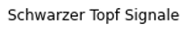
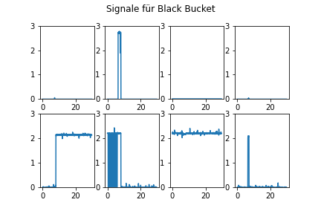
Angriff
Evaluation
Zwei Angriffe die das Verhalten verändern:
Rename Angriff: Normalverhalten:

Slide 21
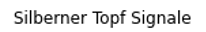
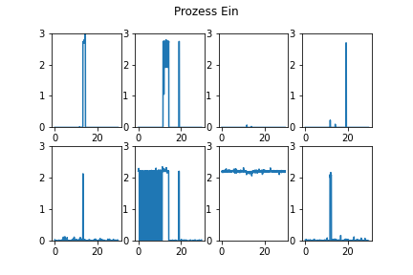
Angriff
Evaluation
Zwei Angriffe die das Verhalten verändern:
Replay Angriff: Normalverhalten:

Slide 22
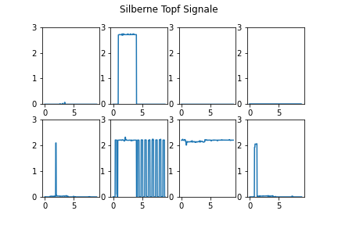
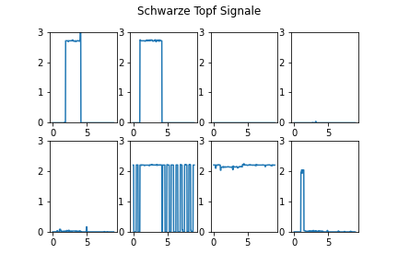
Angriff
Evaluation
Ein simulierter Angriff der das Verhalten verändert
Simulated Angriff: Ersetze das Signal der Schranke des silbernen Topfes mit dem Signal des schwarzen Topfes
Austausch

Slide 23
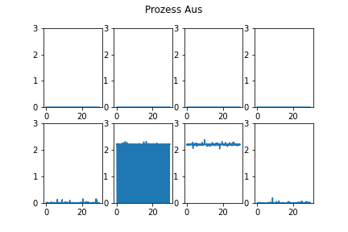
Angriff
Evaluation
Ein Angriff welcher das Verhalten nicht verändert:
Safety Angriff

Slide 24
Datensatz
Evaluation
133 „runs“ mit Normalverhalten
Datensatz unterteilt in Training- und Testdatensatz
Testdatensatz enthält nur Normalverhalten
2 „runs“ für jeden Angriff mit Normalverhalten und Anomalien

Slide 25
Parameter
Evaluation
1DCNN:
Input Fenstergröße
Schwellenwert
Autoencoder:
Punkt Classifier und Fenster Classifier
Schwellenwert
SVM:
„Nu“ Parameter
LOF:
Nachbarn Anzahl
DBSCAN:
Maximaler Abstand und Anzahl von Samples

Slide 26
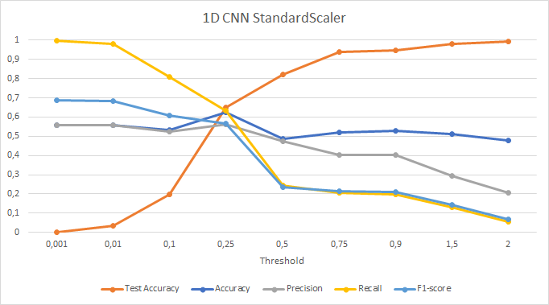
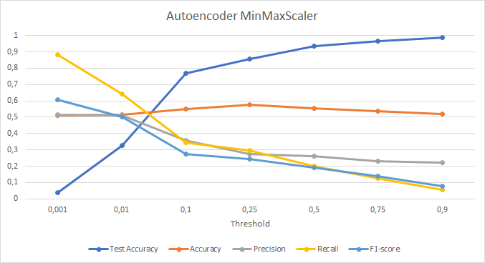
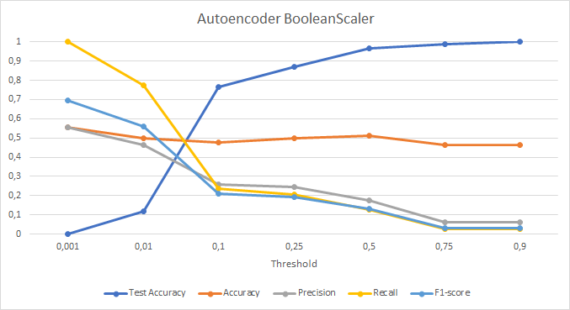
Ergebnis
Evaluation
Fenster Größe 20
Punkt Classifier
Fenster Classifier

Slide 27
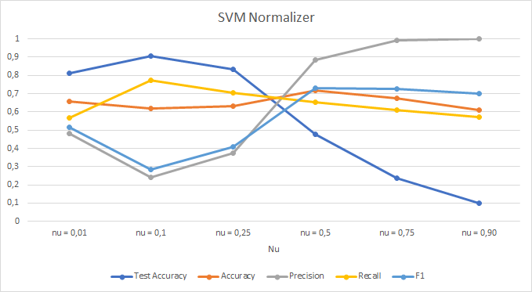
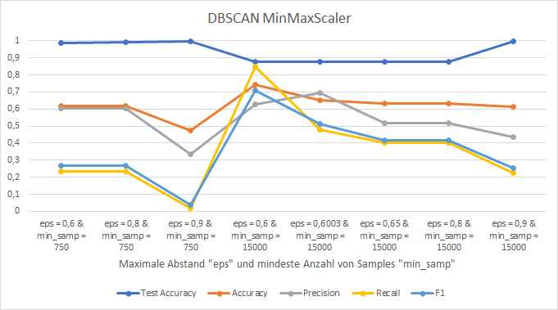
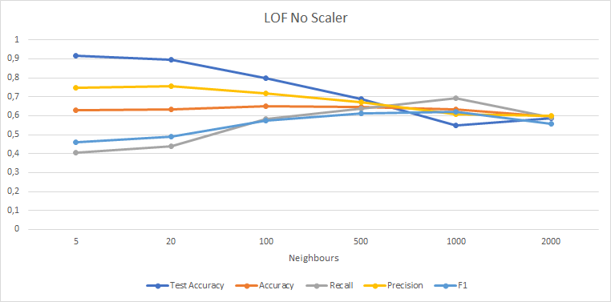
Ergebnis
Evaluation

Slide 28
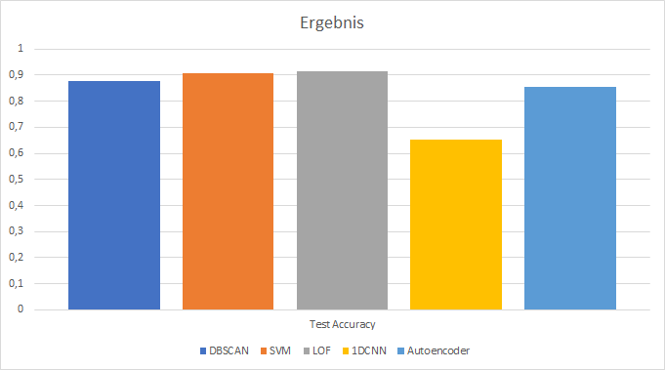
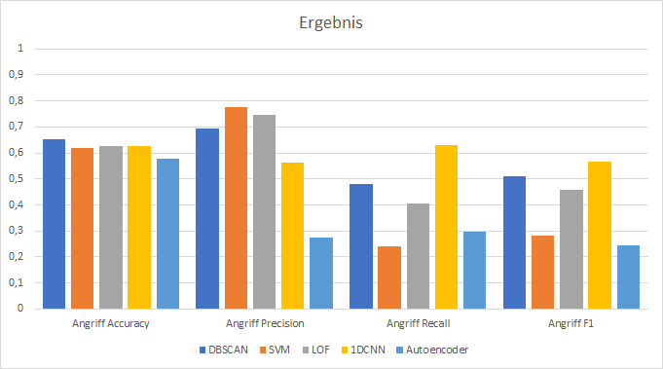
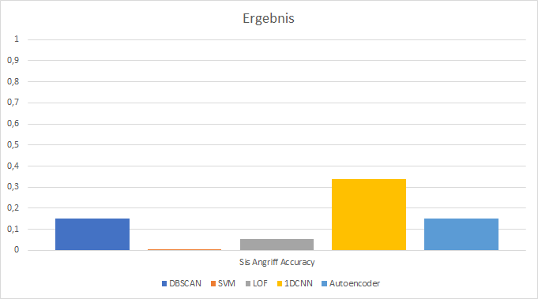
Ergebnis
Bewertung der Ergebnisse
Test Accuracy
Angriff Accuracy
Safety Angriff Accuracy

Slide 29
Erkenntnis
Was wurde getan?
Signale des Prozesses werden von Raspberry Pi 3 abgegriffen
Die Daten werden analysiert und von Scalern vorverarbeitet
Fünf Lernmodelle wurden untersucht (CNN, Autoencoder, SVM, LOF, DBSCAN)
DBSCAN liefert beste Ergebnisse (65 Prozent Angriff Genauigkeit und 87 Prozent Normalverhalten Genauigkeit)
Was kann verbessert werden?
Anomalieerkennung für jeden Sensoren
Bessere Threshold Methode (Punkt / Fenster Classifier)
Anderen Vorverarbeitungsmethoden verwenden (PCA, maschinellen Lernen, …)
Analyse des System
Schaltungsdesign
Signalerfassung
Lernmodellen Implementieren
Evaluation
Bewertung der Ergebnisse

Slide 30
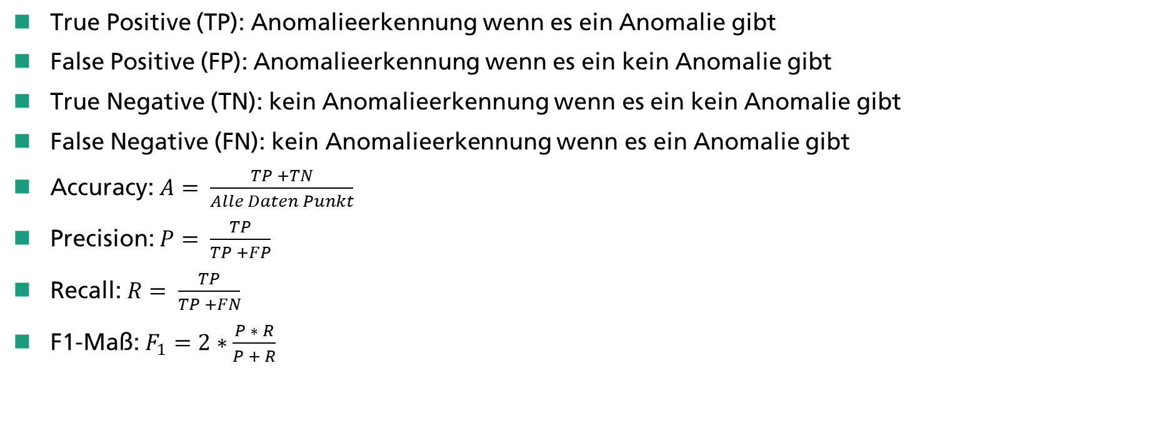
Evaluation
Evaluation
True Positive (TP): Anomalieerkennung wenn es ein Anomalie gibt
False Positive (FP): Anomalieerkennung wenn es ein kein Anomalie gibt
True Negative (TN): kein Anomalieerkennung wenn es ein kein Anomalie gibt
False Negative (FN): kein Anomalieerkennung wenn es ein Anomalie gibt
Accuracy: $A= \frac{TP +TN}{Alle Daten Punkt}$
Precision: $P= \frac{TP}{TP +FP}$
Recall: $R= \frac{TP}{TP +FN}$
F1-Maß: $F_{1}=2∗\frac{P ∗ R}{P + R}$

Slide 31
Maschinelle Lernen
Lernmodellen Implementieren
Aus dem Literatur habe ich die folgenden Methoden ausgewählt:
Convolutional Neural Network (CNN) und Autoencoder
Merkmale der Signale lernen
Local Outlier Factor (LOF) und Density-Based Spatial Clustering of Applications with Noise (DBSCAN)
Verwende die Dichte eines Objektes und die Anzahl der Nachbarn dieses Punkts in einem Radius um Clusters zu bauen
One Class Support Vector Machine (SVM)
Verwende Hyperplan um die Signale in einer Klasse zu sortieren
Unsupervised Lernen
Alle Lernmodelle lernen das Normalverhalten des Prozess

Slide 32
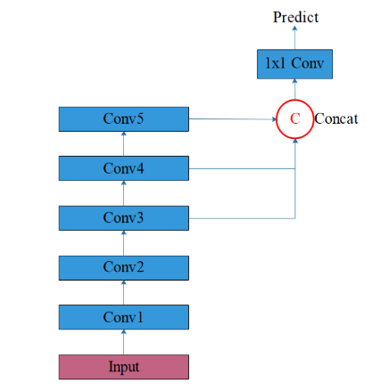
Maschinelle Lernen
Lernmodellen Implementieren
1D-CNN aus [1]:
Input: 8 Arrays von 20 Daten Punkten
Output: Vorhersage die nächste 20 Daten Punkten
Fünf 1D Convolution Layers mit Kernel von Größe 3
Eine 1D Convolution Layers mit Kernel von Größe 1
3 Verbunden Layers
Loss Berechnen mit Mean Square Error (MSE)
[1] Yangdong He and Jiabao Zhao, “Temporal Convolutional Networks for Anomaly Detection in Time Series”, 2019 J. Phys.: Conf. Ser. 1213 042050

Slide 33
Maschinelle Lernen
Lernmodellen Implementieren
256
256
196
196
136
136
Autoencoder aus [1]:
Input: Array von 8x40 = 320 Punkten
Output: Vorhersage die nächste 40 Daten Punkten
Fully Connected Layer mit Linear Funktion
Layer Dimension: 256 – 196 – 136 – 76 – 14
Loss Berechnen mit Mean Square Error (MSE)
[1] K. K. Reddy, S. Sarkar, V. Venugopalan, and M. Giering, “Anomaly Detection and Fault Disambiguation in Large Flight Data: A Multi-modal Deep Auto-encoder Approach.” in Annual Conf. Prognostics and Health Management Society (2016).
76
76
14

Slide 34
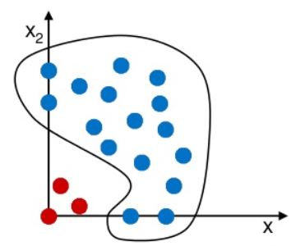
Maschinelle Lernen
Lernmodellen Implementieren
Support Vector Machine aus [1]:
Input: Normaleverhalten Daten und Test/ Angriff Daten zusammen
Output: Array von 1 und -1
1 => Normaleverhalten
-1 => Anomalie
[1] Credit Card Fraud Detection: Neural Network vs. Anomaly Detection Algorithms, Harsh Bansal, https://medium.com/analytics-vidhya/credit-card-fraud-detection-c66d1399c0b7

Slide 35
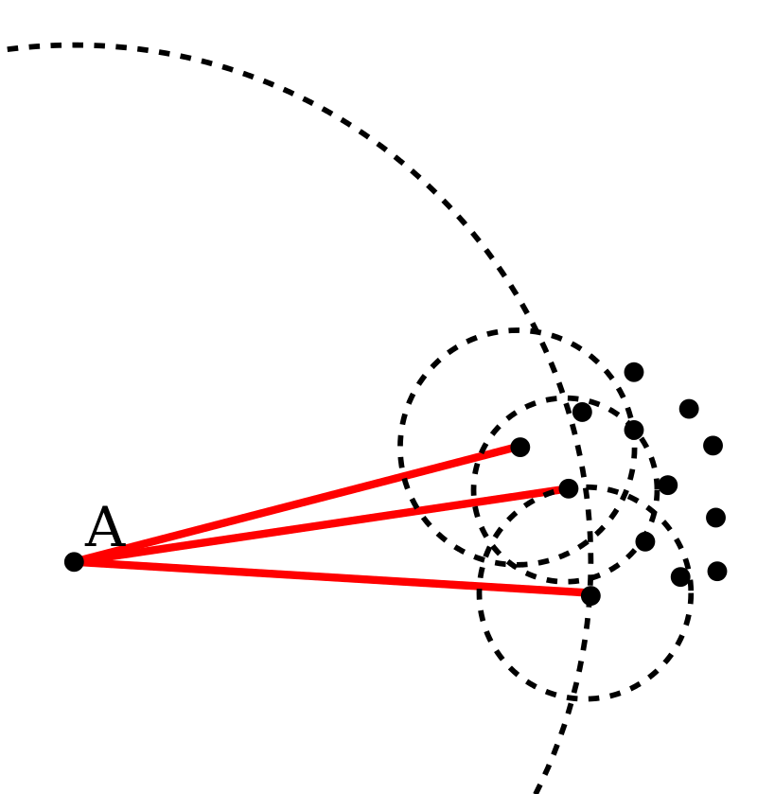
Maschinelle Lernen
Lernmodellen Implementieren
Local Outlier Factor aus [1]:
Input: Normaleverhalten Daten und Test/ Angriff Daten zusammen
Output: Array von 1 und -1
1 => Normaleverhalten
-1 => Anomalie
[1] Credit Card Fraud Detection: Neural Network vs. Anomaly Detection Algorithms, Harsh Bansal, https://medium.com/analytics-vidhya/credit-card-fraud-detection-c66d1399c0b7

Slide 36
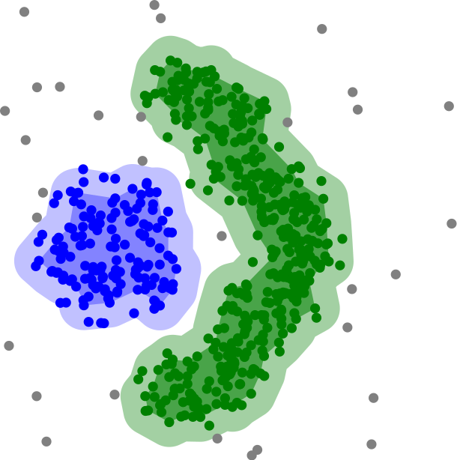
Maschinelle Lernen
Lernmodellen Implementieren
Density-Based Spatial Clustering of Applications with Noise aus [1]:
Input: Normaleverhalten Daten und Test/ Angriff Daten zusammen
Output: Array von 1 und -1
0 oder mehr => Normaleverhalten
-1 => Anomalie
[1] Credit Card Fraud Detection: Neural Network vs. Anomaly Detection Algorithms, Harsh Bansal, https://medium.com/analytics-vidhya/credit-card-fraud-detection-c66d1399c0b7

Slide 37
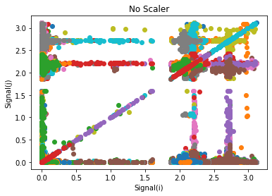
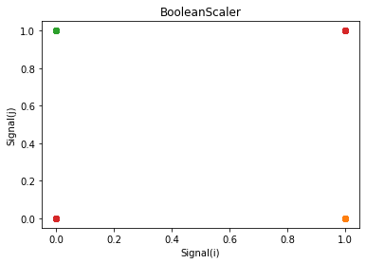
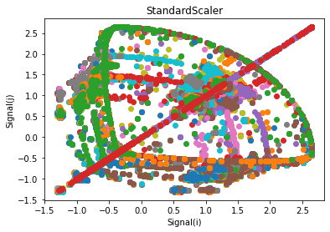
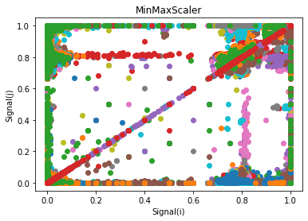
Experiment
Lernmodellen Implementieren
Scalers:

Slide 38



Experiment
Lernmodellen Implementieren
Scalers:

Slide 39



Experiment
Lernmodellen Implementieren
Scalers:

Slide 40


Ergebnis
Evaluation
1D-CNN:
Fenster Größe: 5 Fenster Größe: 10

Slide 41


Ergebnis
Evaluation
1D-CNN:
Fenster Größe: 20 Fenster Größe: 33

Slide 42




Ergebnis
Evaluation
1D-CNN:
Fenster Größe 5
Fenster Größe 10
Fenster Größe 20
Fenster Größe 33

Slide 43


Ergebnis
Evaluation
Autoencoder:
Punkt Classifier: Fenster Classifier:

Slide 44


Ergebnis
Evaluation
Autoencoder:
Punkt Classifier: Fenster Classifier:

Slide 45

Ergebnis
Evaluation
SVM:

Slide 46

Ergebnis
Evaluation
SVM:

Slide 47

Ergebnis
Evaluation
SVM:

Slide 48



Ergebnis
Evaluation
SVM:

Slide 49

Ergebnis
Evaluation
LOF:

Slide 50

Ergebnis
Evaluation
LOF:

Slide 51

Ergebnis
Evaluation
LOF:

Slide 52



Ergebnis
Evaluation
LOF Sis Angriff Accuracy:

Slide 53

Ergebnis
Evaluation
DBSCAN:

Slide 54

Ergebnis
Evaluation
DBSCAN Sis Angriff Accuracy:

